Slide 1
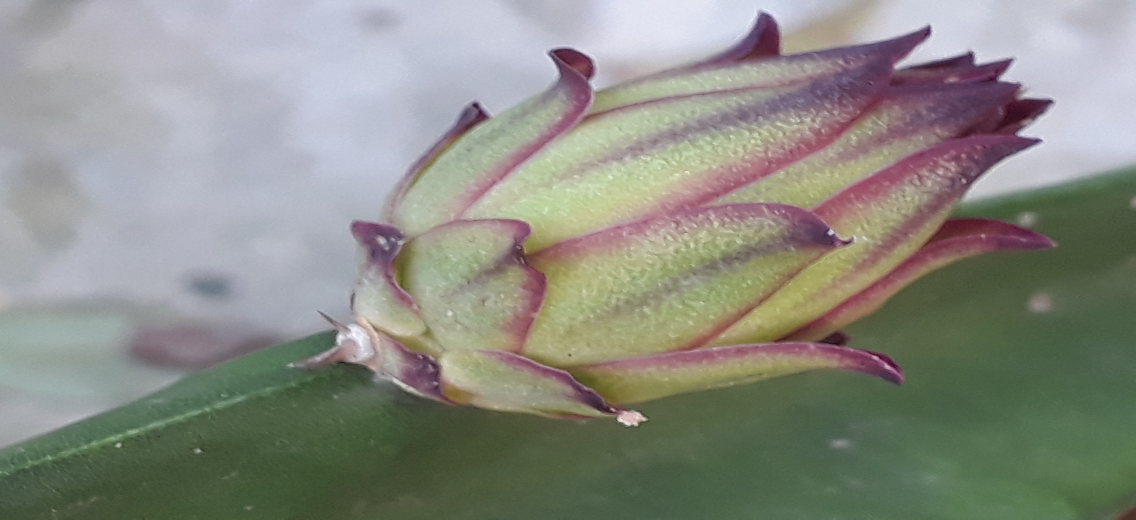
আজকের ক্লাসে স্বাগতম

Slide 2
পরিচিতি
আবু ইউছুপ মোঃ আমজাদ হোসেন
সহ প্রশি
শার্শা সরকারি পাইলট মাধ্যমিক বিদ্যালয়
শার্শা , যশোর।

Slide 3
এক বা একাধিক পদের দ্বারা যখন বক্তার মনোভাব সম্পুর্ণরুপে প্রকাশ পায়, তখন তাকে বাক্য বলে। যেমনঃ- আমি প্রতিদিন স্কুলে যায়।
একটি আদর্শ বা সার্থক বাক্য গঠনের ৩ টি গুন বা বৈশিষ্ট্য থাকবে, যথাঃ-
ক) আকাঙ্ক্ষা খ) আসত্তি গ) যোগ্যতা
আকাঙ্ক্ষাঃ- বাক্যের অর্থ পুরোপুরি বোঝার জন্য এক পদ শোনার পর অন্য পদ শোনার ইচ্ছা
বা আগ্রহ কে আকাঙ্ক্ষা বলে। উদাঃ মন দিয়ে পড়া শুনা করবে।
আসত্তিঃ- বাক্যের অর্থসংগতি রক্ষা করে পদ গুলোকে যথাযথভাবে সাজিয়ে রাখার নাম
হলো আসত্তি। উদাঃ- বাজার বাবা এনেছেন থেকে ইলিশ।
সঠিকঃ- বাজার থেকে বাবা ইলিশ এনেছেন।
যোগ্যতাঃ- বাক্যের অন্তর্গত পদগুলোর মধ্যে অর্থের সংগতি ও ভাবের মিলবন্ধঙ্কে যোগ্যতা
বলে। উদাঃ- আমরা বড়শি দিয়ে নারকেল পাড়ি।
সঠিকঃ- আমরা বড়শি দিয়ে মাছ ধরি।

Slide 4
গঠন অনুসারে বাক্য তিন প্রকার, যথাঃ-
ক) সরল বাক্যঃ- খোকন বই পড়ছে।
খ) জটিল বা মিশ্র বাক্যঃ- লোকটি ধনী কিন্তু কৃপণ।
গ) যৌগিক বাক্যঃ- যদিও লোকটি ধনী, তবুও সে কৃপণ।

Slide 5
সরল বাক্য (Simple Sentence)
যে বাক্যে একটি কর্তা বা উদ্দেশ্য থাকে এবং একটি সমাপিকা ক্রিয়া থাকে, তাকে সরল বাক্য বলে।
যেমনঃ ভিক্ষুককে দান কর।

Slide 6
জটিল বা মিশ্র বাক্য (Complex Sentence)
যে বাক্যে একটি স্বাধীন বাক্য এবং এক বা একাধিক অধীন বাক্য পরস্পর সাপেক্ষভাবে ব্যবহৃত হয়, তাকে জটিল বা মিশ্র বাক্য বলে।
যেমনঃ যখন বিপদ আসে, তখন দুঃখ ও আসে।
চেনার উপায়ঃ বাক্যে যারা- তারা, যে- সে, যদি- তবে, যিনি- তিনি, যখন- তখন প্রভৃতি পদের সাহায্যে খন্ড বাক্য ও প্রধান বাক্যটিকে পরস্পর সাপেক্ষ করতে হয়।

Slide 7
যৌগিক বাক্য (Compound Sentence)
দুই বা ততোধিক / এক এর অধিক সরল বা জটিল বাক্য মিলিত হয়ে যদি একটি সম্পূর্ণ বাক্য গঠন করে, তবে তাকে যৌগিক বাক্য বলে।
যেমনঃ দুঃখ এবং বিপদ একই সাথে আসে।
চেনার উপায়ঃ যৌগিক বাক্য গঠনে ও, এবং, আর, তবু, কিন্তু, নইলে, সুতরাং, তথাপি ইত্যাদি অব্যয় যুক্ত হয়।

Slide 8
সরল,যৌগিক ও জটিল বাক্যের গঠন
টাকা থাকলেও লোকটি দান করে না
কর্তা
সমাপিকা ক্রিয়া
কিন্তু
দান করে না
লোকটির টাকা আছে
ক্রিয়া
অব্যয়
ক্রিয়া
যদি ও
তবুও
লোকটির টাকা আছে
টাকা দান করেনা
সাপেক্ষ সর্বনাম
খন্ড বাক্য

Slide 9
বাক্য রূপান্তর
অর্থের কোনরূপ রূপান্তর না করে এক প্রকার এর বাক্যকে অন্য প্রকার বাক্যে রূপান্তর করার নামই বাক্য রুপান্তর

Slide 10
সরল বাক্য থেকে মিশ্র বাক্যে রূপান্তর
সরল বাক্যঃ মাংসভোজী পশু অত্যন্ত বলবান
মিশ্র বাক্যঃ যে সকল পশু মাংস ভোজন করে, তারা অত্যন্ত বলবান।
সরল বাক্যঃ ভালো ছেলে শিক্ষকের আদেশ পালন করে।
মিশ্র বাক্যঃ যারা ভালো ছেলে, তারা শিক্ষকের আদেশ পালন করে।

Slide 11
সরল বাক্য থেকে যৌগিক বাক্যে রূপান্তর
সরল বাক্যঃ আমি বহু কষ্টে শিক্ষা লাভ করেছি।
যৌগিক বাক্যঃ আমি বহু কষ্ট করেছি, ফলে শিক্ষা লাভ করেছি।
সরল বাক্যঃ তার বয়স হলেও বুদ্ধি হয়নি
যৌগিক বাক্যঃ তার বয়স হয়েছে, কিন্তু বুদ্ধি হয়নি।

Slide 12
পাঠ পুনরালোচনা
গঠন অনুসারে বাক্য তিন প্রকার; সরল, জটিল, যৌগিক।
সরল বাক্যে একটি কর্তা ও একটি সমাপিকা ক্রিয়া থাকে।
জটিল বাক্যের অন্তর্গত বাক্যাংশ গুলো পরস্পর সাপেক্ষ, একটি অপরটির উপর নির্ভরশীল।
যৌগিক বাক্যের অন্তর্গত বাক্যগুলো প্রায় স্বতন্ত্র।
ও, এবং, আর, অথচ, কিংবা, বরং ইথ্যাদি অব্যয় যোগে যৌগিক বাক্যের অন্তর্গত খন্ডবাক্য গুলো যুক্ত হয়।

Slide 13
বাড়ির কাজ
নিচের বাক্য গুলিকে রুপান্তর কর।
১। ছেলেটি গরীব হলেও মেধাবী (জটিল বাক্য)
২। যখন বিপদ আসে , তখন দুঃখও আসে। (যৌগিক বাক্য)
৩। যিনি পরের উপকার করেন , তাঁকে সবাই ভাল বাসে। ( সরল বাক্য)

